Slide 1
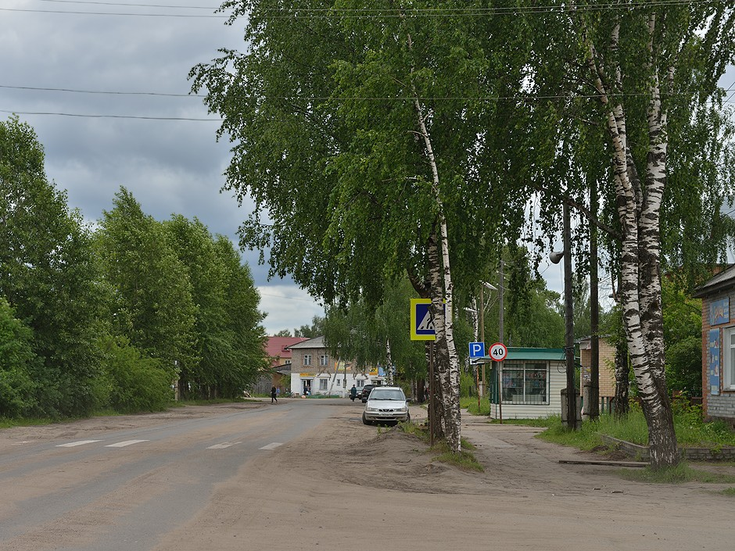
«Земляк,
которым гордится наш край.
Нечаев Валентин Иванович»
Износова Виктория
ученица 9-го класса
МОКУ Фабричной ООШ пгт Лальск
Кировской области Лузского района
Руководитель
Пластинина Галина Григорьевна

Slide 2
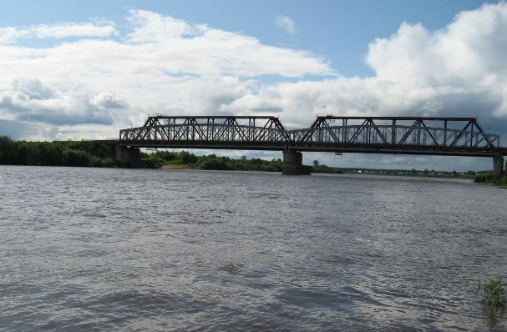
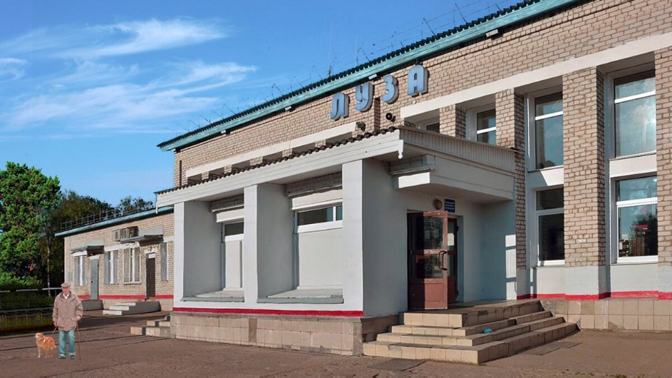
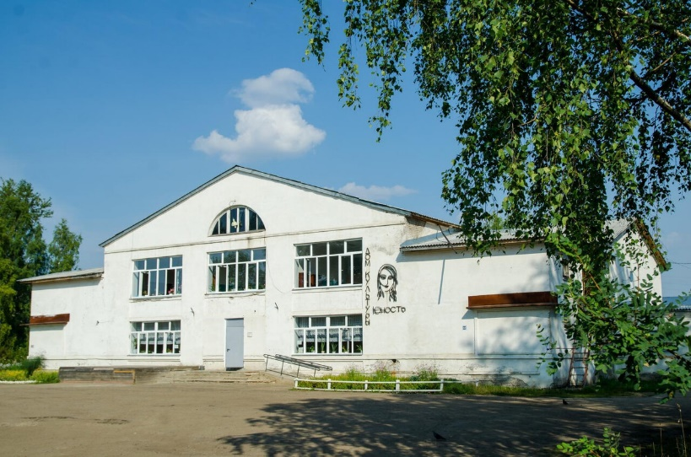
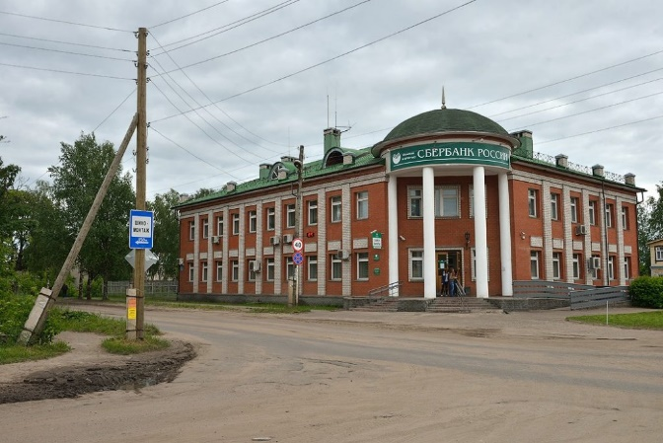
Как судьба ни кидает по свету,
Обещая красивую жизнь.
Знаешь ты, что на севере где - то
Тебя в Лузе давно заждались.
Здесь ты людям, родителям нужен,
Это жизни твоей уголок.
Дорогая, любимая Луза,
Милый сердцу, родной городок.
Валентин Нечаев

Slide 3
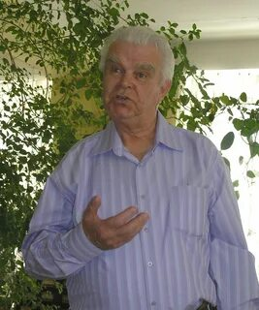
За любовь к своей малой родине, кропотливый краеведческий труд в 1999 году В.И.Нечаеву присвоено звание «Почетный гражданин города Лузы».

Slide 4
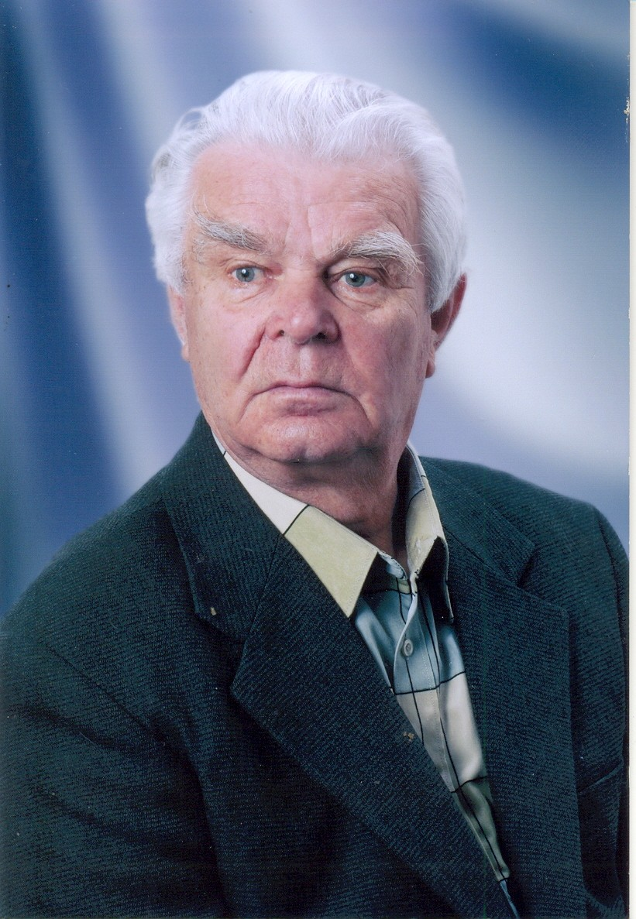
Валентин Иванович Нечаев родился 9 ноября 1928 года в деревне Верхнее Боярское (Лальского) Лузского района Кировской области.

Slide 5
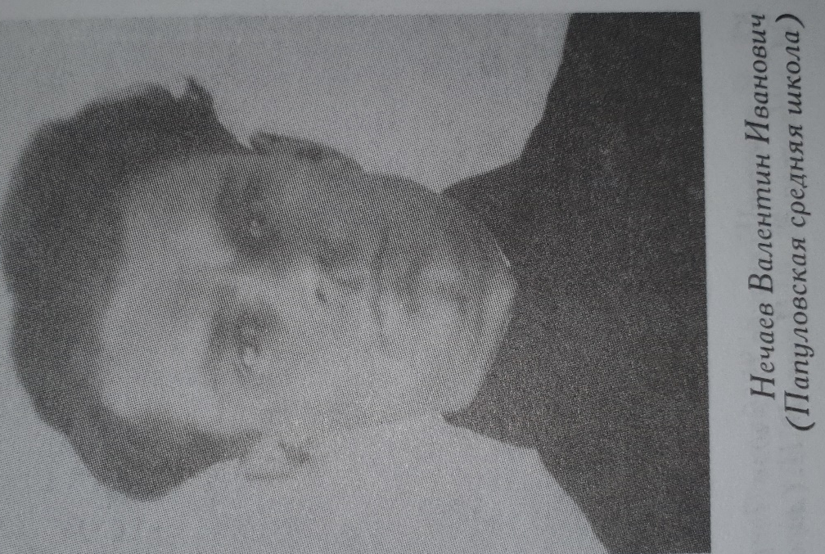
В 1950 году В. Нечаев успешно окончил факультет русского языка и литературы Кировского государственного педагогического института им. В. И. Ленина.

Slide 6
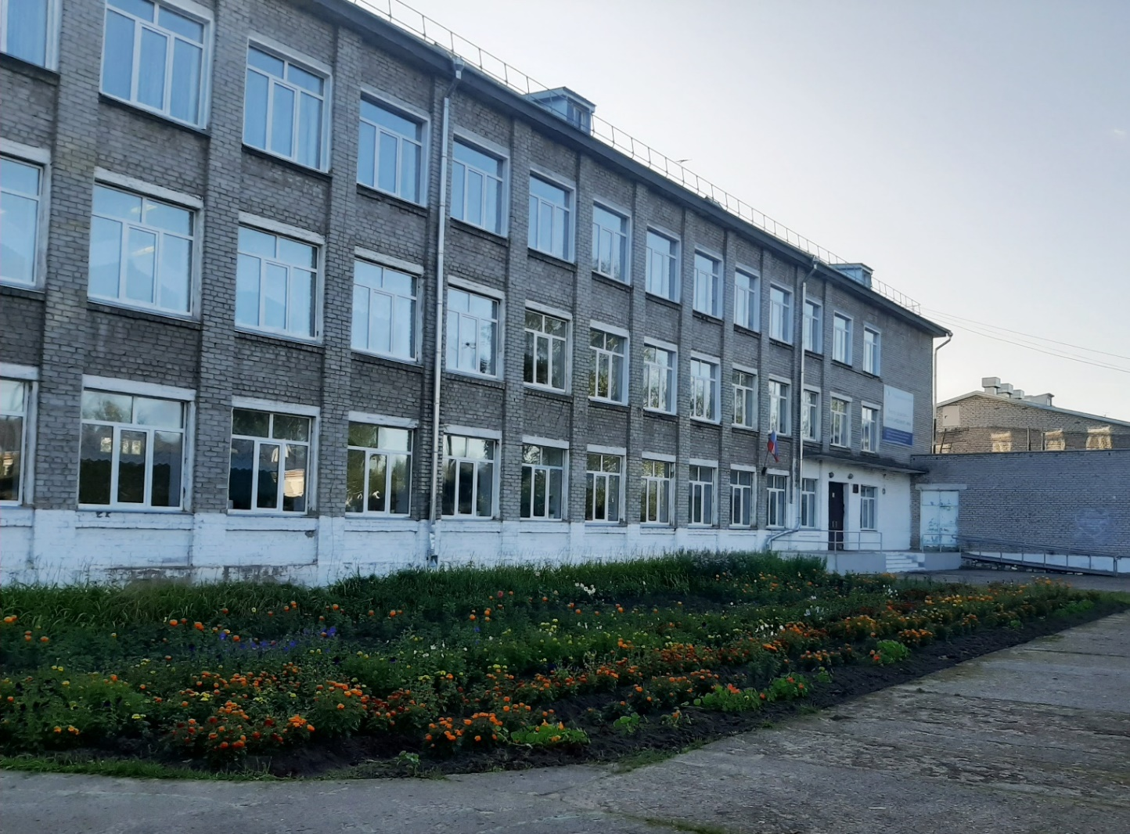
Свою педагогическую деятельность начал в Лузской средней школе №1 учителем русского языка и литературы (с 1950 по 1953 гг.). В 1953году молодому энергичному учителю предложили повышение по службе - 4 года он работает директором в Папуловской школе, и последующие 4 года – заведующим Лальским РОНО.

Slide 7
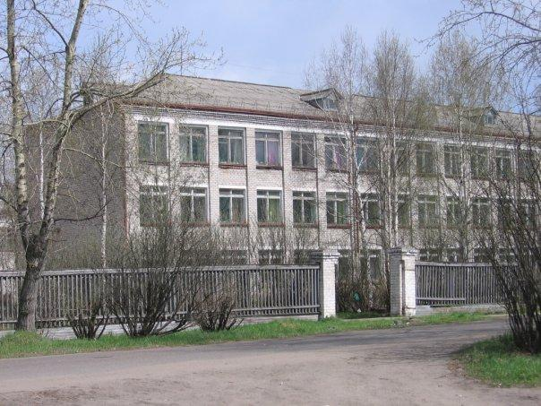
Большую часть своей трудовой биографии Валентин Иванович посвятил Лузской средней школе №2, где 28 лет (с 1961 г.) был справедливым и замечательным директором.

Slide 8
В.И. Нечаев был делегатом Всероссийского съезда учителей (1976 г.) и Всесоюзной конференции работников народного образования (1989 г)

Slide 9
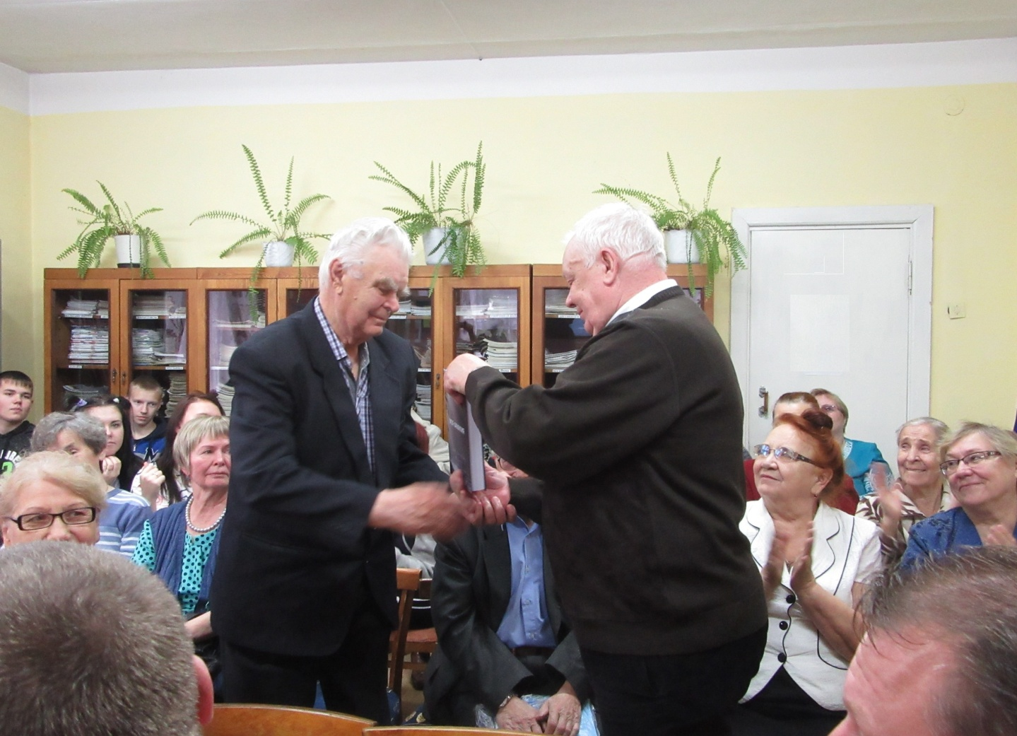
За многолетний добросовестный труд Валентин Иванович был удостоен звания «Заслуженный учитель школы РСФСР» (1976 г.), награжден орденом Знак Почета (1990г.), знаком «Отличник народного просвещения», многими медалями и грамотами.
После выхода на пенсию в 1989 году Валентин Иванович ещё десять лет трудился в районном методкабинете, собирая и обобщая опыт работы коллег.

Slide 10
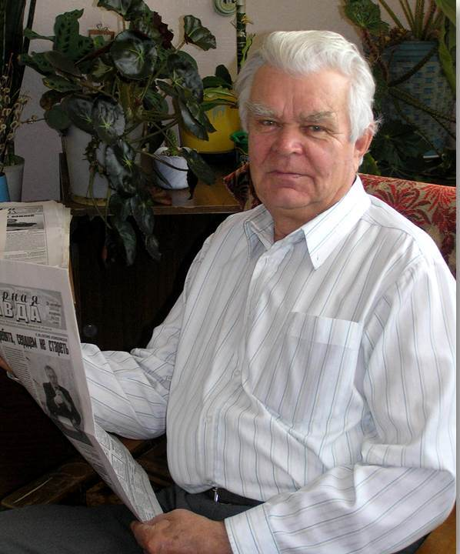
Валентин Иванович неутомимый труженик, принимал активное участие в общественной работе города и района. Более 20 лет был депутатом районного собрания, председателем районной комиссии по народному образованию, членом президиума и активным помощником ветеранской организации, являлся внештатным корреспондентом районной газеты «Северная правда».

Slide 11
Многие годы В.И.Нечаев старательно собирал, накапливал и изучал краеведческие материалы по истории и культуре родного края. Результатом краеведческой деятельности стали его книги, изданные массовым тиражом.

Slide 12
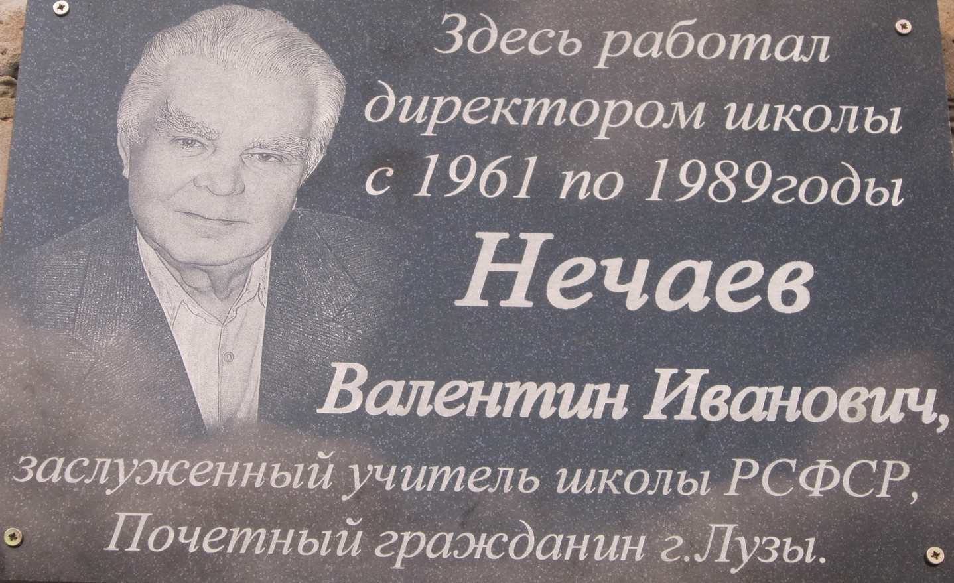
В ПАМЯТИ НАВСЕГДА
Мемориальная доска памяти. Школа №2 г. Луза

Slide 14
Интернет источники
http://luzabis.ru/index.php/bibliotechnye-izdaniya/704-slovo-ob-uchitele-pamyati-v-i-nechaeva
https://admluza.ru/wp-content/uploads/2018/12/nechaev-173x250.png
https://admluza.ru/pochetnye-grazhdane/

